Slide 1
eksperimentas
jonas kubilius | vu fsf paskaita | balandžio 29 d., 2011 | jonaskubilius.mp
imkiet mani i dalikities

Slide 2
užduotis
Jūs neprivalote atlikti šio eksperimento.
Jeigu nepageidaujate dalyvauti, tiesiog ramiai pasėdėkite ir grąžinkite neužpildytą formą.
Jūsų dalyvavimas ar nedalyvavimas neturės absoliučiai jokios įtakos Jūsų pažymiui iš šito dalyko.

Slide 3


atidžiai įsižiūrėkite į šias figūras
pirmas
antras

Slide 4



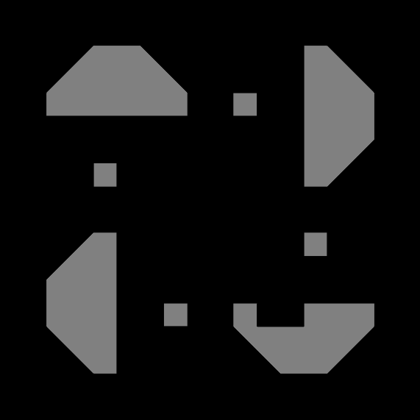


suvokiate panašiausiai kaip:
A
B
C
A
B
C

